Slide 1
DEPLATEC - TIENDA WEB INFORMÁTICA
BORJA PATIÑO DEL VALLE

Slide 2
ÍNDICE
OBJETIVO
IDEA PRINCIPAL
INTERFAZ DE USUARIO
FUNCIONAMIENTO
CONCLUSIÓN
MEJORAS FUTURAS

Slide 3


OBJETIVO

Slide 4
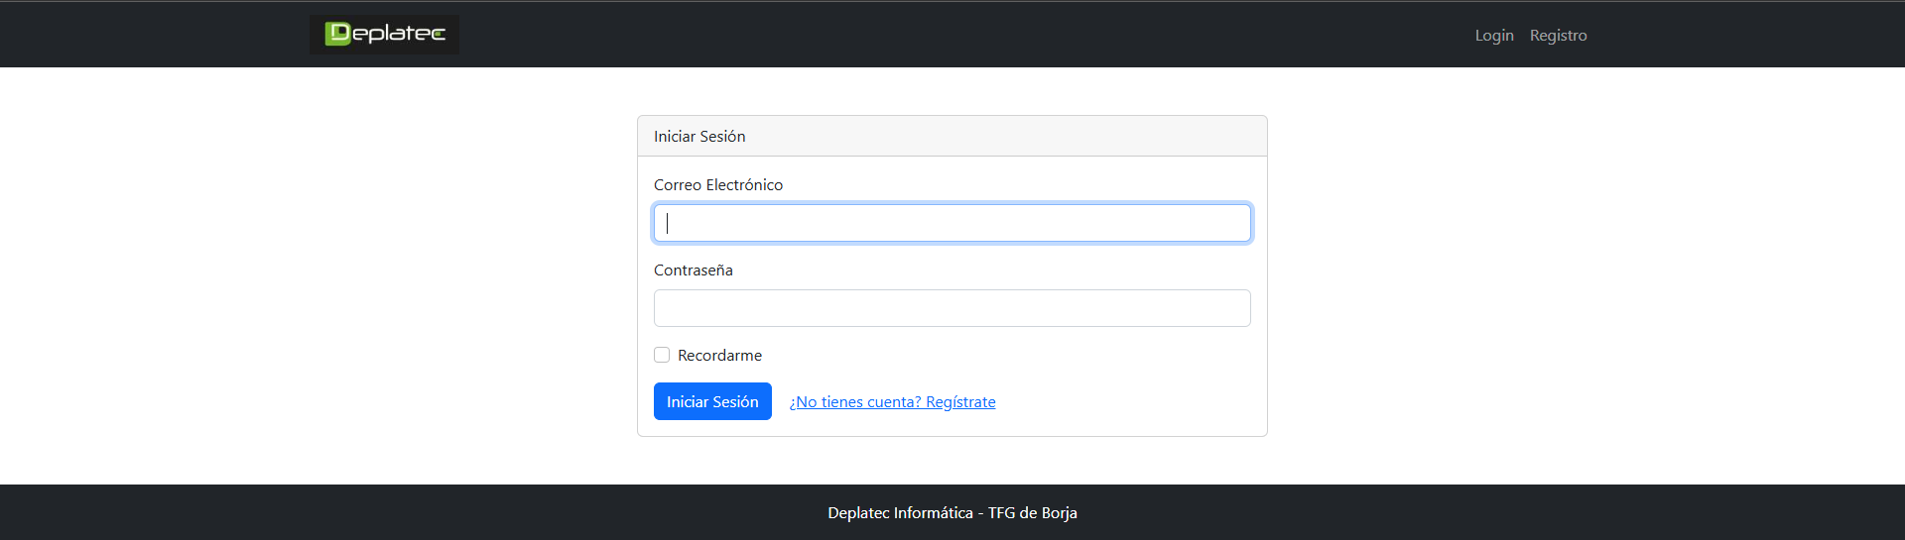
IDEA PRINCIPAL

Slide 5
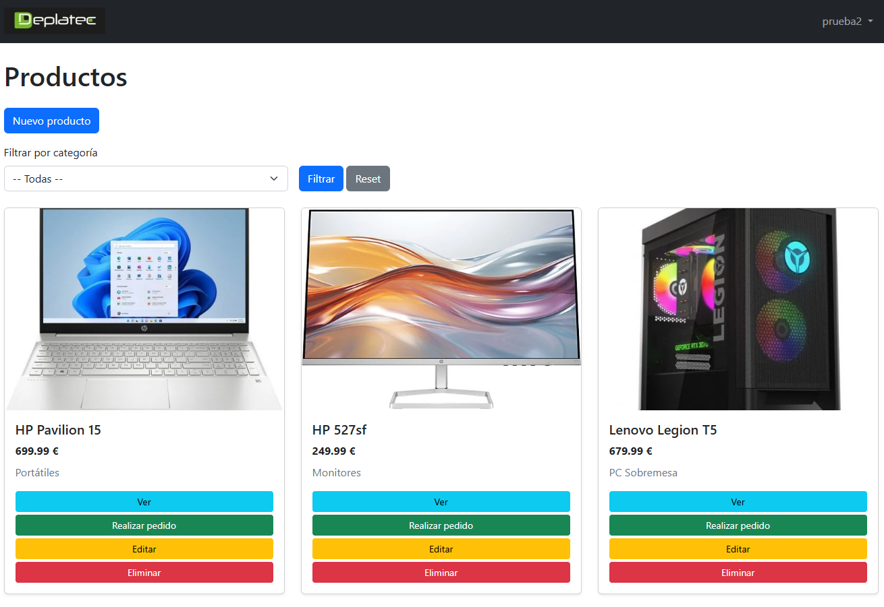
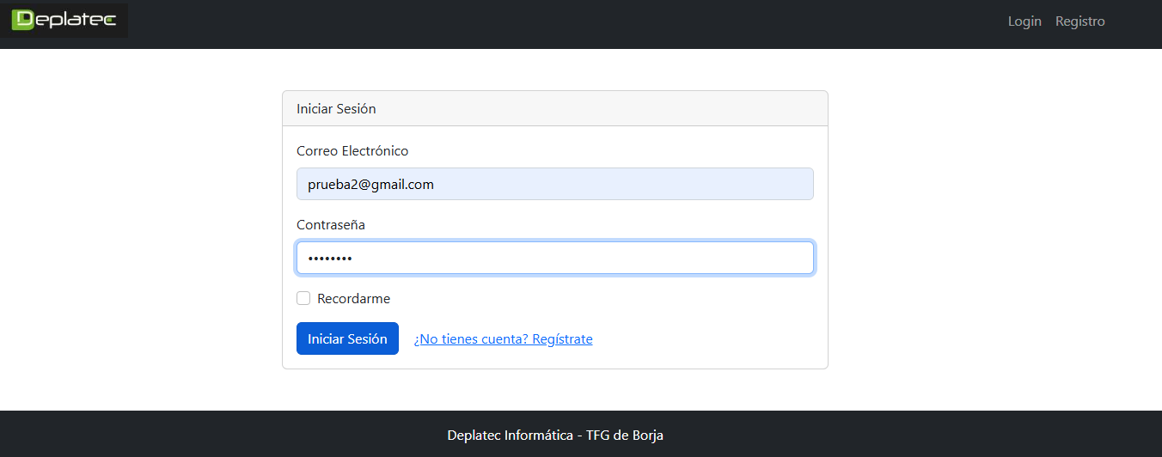
INTERFAZ DE USUARIO I

Slide 6
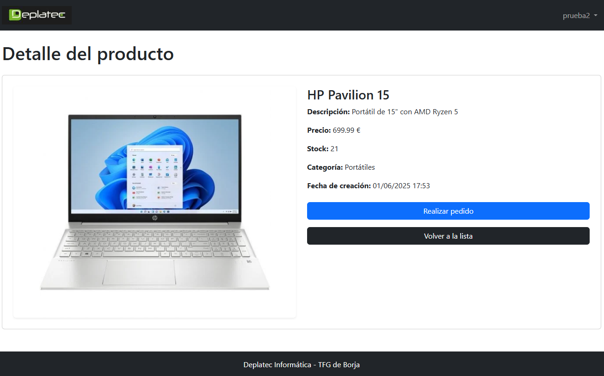
INTERFAZ DE USUARIO II

Slide 7
FUNCIONAMIENTO
https://drive.google.com/file/d/1hv0ZBFo_sLFs2hps6BE9WexRc3yfeprB/view?usp=sharing

Slide 8

CONCLUSIÓN

Slide 9

MEJORAS FUTURAS
MEJORA DE INTERFAZ
PASARELA DE PAGO
CESTA DE PRODUCTOS
IDIOMA
MONEDA

Slide 10
DEPLATEC INFORMÁTICA
BORJA PATIÑO DEL VALLE

